Slide 1
Resultados Alcançados e Próximas Atividades

Slide 2
Agenda
Time de integração
Ferramenta
Revisão GPCE
Design do experimento
Questões relacionadas ao “around”
Próximos passos

Slide 3
Time de Integração
Suite BAS 8 (276 test cases)
  Revisão detelhada de 100 casos de testes
    X com variações de comportamento
    Y com possibilidades de uso de parâmetros
  Revisão mais dirigida (busca por if e skip nos demais TCs)
    24 variações (13.5%) de comportamento detectadas com if
    3 variações de comportamento detectadas com skip

Slide 4
Time de Integração
Suite BAS 9 (298)
  Similaridade entre vários TCs (não é um copy-and-past)
  Parece mais um refinamento dos TCs
  Apenas revisão dirigida
    58 TCs (19%) com variações de comportamento (com if e skip)

Slide 5
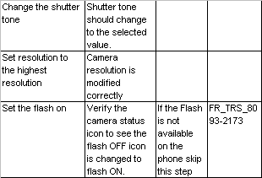
Time de Integração

Slide 6
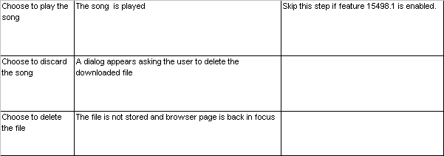
Time de Integração

Slide 7
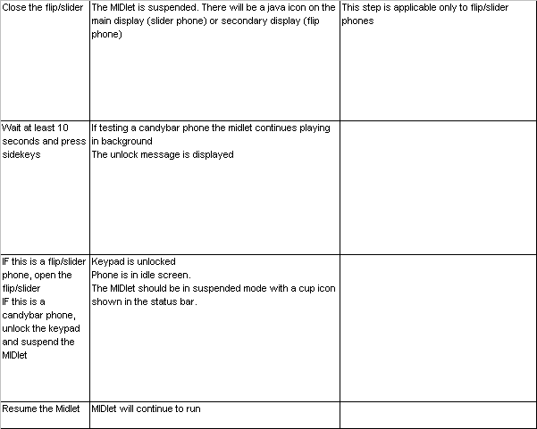
Time de Integração

Slide 8
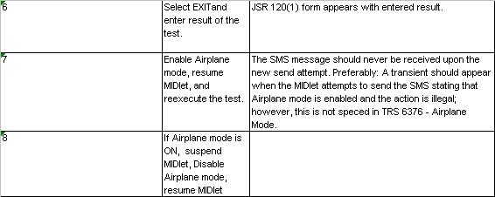
Time de Integração

Slide 9
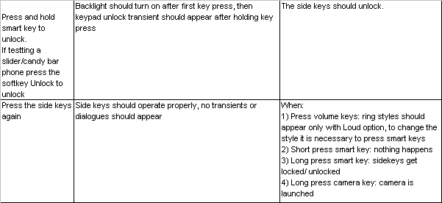
Time de Integração

Slide 10
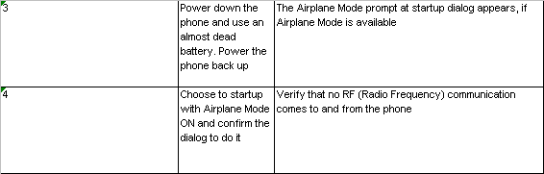
Time de Integração

Slide 11
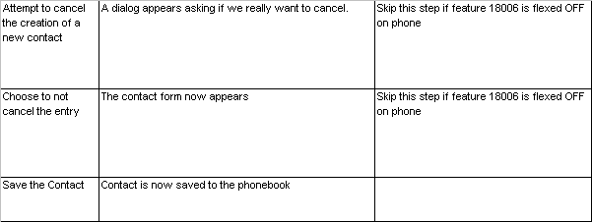
Time de Integração

Slide 12
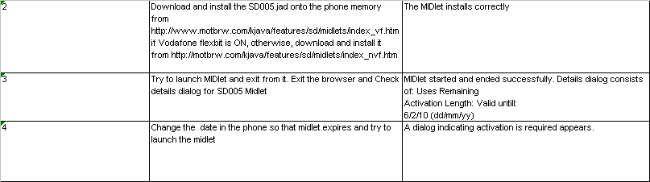
Time de Integração

Slide 13
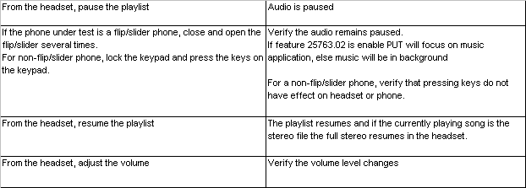
Time de Integração

Slide 14
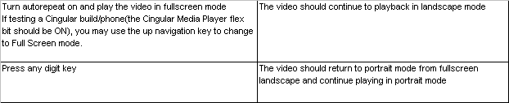
Time de Integração

Slide 15
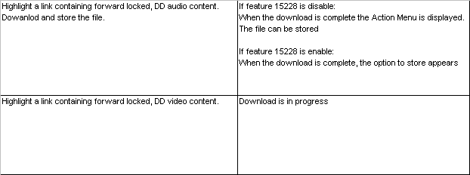
Time de Integração

Slide 16
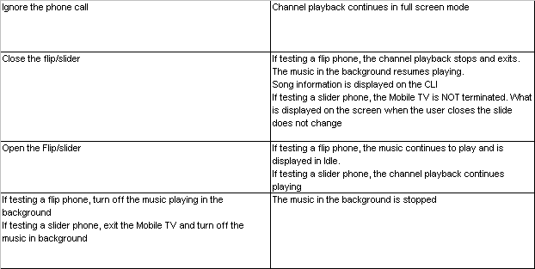
Time de Integração

Slide 17
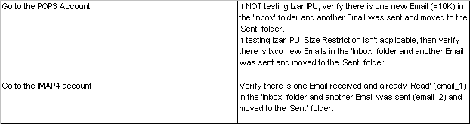
Time de Integração

Slide 18
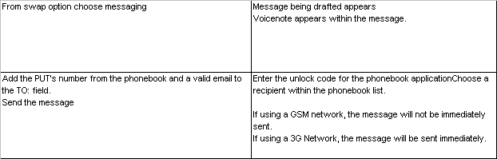
Time de Integração

Slide 19
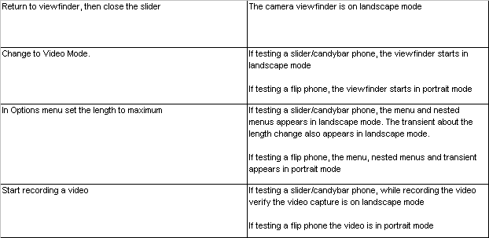
Time de Integração

Slide 20
Revisão GPCE
Usar email impresso com os comentários

Slide 21
Design do Experimento
Objetivo
  Comparar duas técnicas (PLUC x Crosscutting)?
  Checar a importância da separação entre gerência de variações e requisitos (comparação mais ampla, PLUSS, PLUC e Crosscutting)?
“Unidades Experimentais”
  Aplicações do domínio da Motorola?
  SmartHome, eCommerce, Cyber Chair?

Slide 22
Around
Os Passos dos casos de uso correspondem ao conjunto de join-points para o tipo de composição advice.
Implementações de before e after concluídas.
Pendente: around
Dúvida: como representar o proceed?
  Em algumas situações, o around pode iniciar no passo M e terminar no passo N
  Como lidar com quantificação, ou seja:
    Iniciar no passo M1 e terminar no passo N1
    Iniciar no passo M2 e terminar no passo N2
    …

Slide 23
Todo List atual
Diferenciar variações de LPS e variações de utilização
Instanciação parcial dos produtos (útil para populações, por exemplo)
Nova versão de configuration knowledge
Definir a semântica do around, proceed
Integrar a composição com os parsers de feature models e documentos de casos de uso
Loops
Quantificação, GOTO
Resolver os parâmetros sem o hasParameters
Reimplementar a função de trace model (isso para facilitar os testes)‏

Slide 24
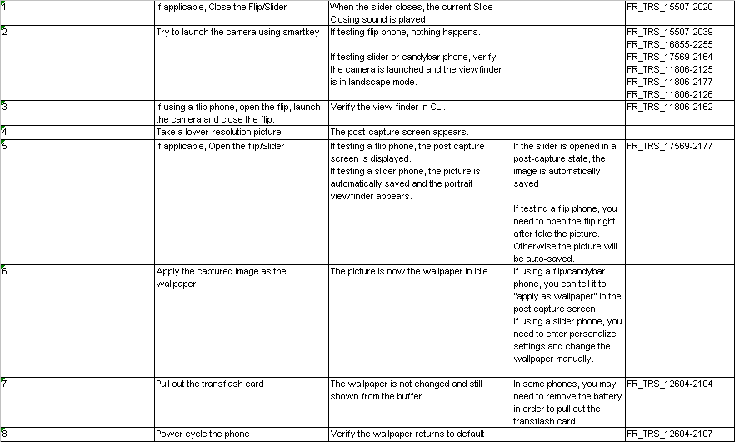
Time de Integração
Suite BAS08
  TC 03 rico em variações

